Slide 1
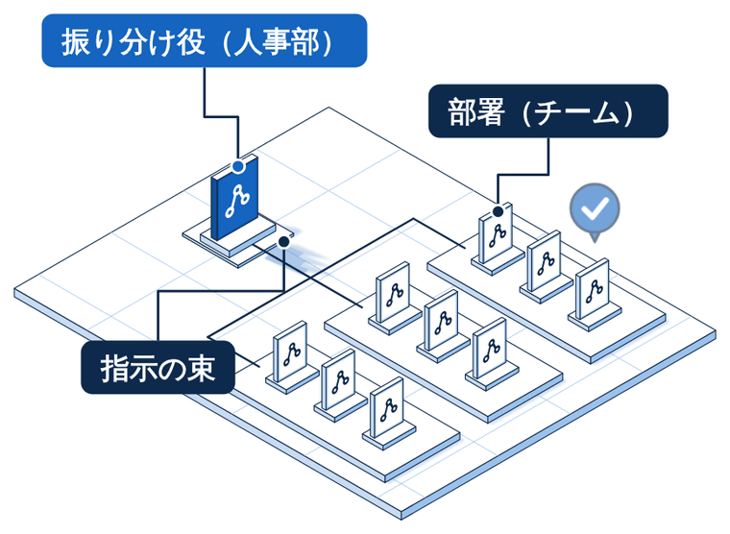
AI 活用のご報告
エージェント組織に
作業をしてもらった
まとめは最高。
だけど、判断待ちが膨大に
株式会社ノック
Notes:
本日は、AIをどう使っているかをご報告します。お答えしたいのは3つ、AIの仕組みをどう構築したか、それで何が実現できたか、これからどう広げるかです。ひとことで言うと、エージェントの組織に作業をしてもらった、という話です。まとめる力は最高ですが、そのぶん判断待ちが膨大になりました。右の図は、指示の束が振り分け役の人事部に届き、適切な部署、つまりチームへ渡されて片付いていく様子です。

Slide 2
今日お答えする3つの問い
AGENDA
Q1
Q2
Q3
仕組みのつくり
実現できたこと
展開の考え
どう構築した？
何が変わった？
どう広げる？
単発から4段で
組織をつくった
結果まで出るように。
人の判断は800件に
小さく広め、知識を集め、
自動化へ
Notes:
今日は3つの問いにお答えします。1つ目、AIの仕組みをどう構築したか。皆さんは仕事の中身をご存じなので、ここでは作り方に絞ってお話しします。2つ目、それで何が実現できたか。3つ目、これからどう広げるか。特に3つ目では、皆さんの判断を集める仕組みについてお力を借りたいと考えています。

Slide 3
こんなふうに、エージェント集団を作った
Q1 ｜ どう構築したか
いまやっていること 開発業務の「導入」の負担を軽くする（SESの常駐先で作った開発ツール）
STEP 1
STEP 2
STEP 3
STEP 4
単発エージェント
複数エージェント
人事部
アドバイザー
1つの仕事を
1体に任せる
単発を束ねて
分担させる
割り振り・制御・
管理をする部署
チームの働き方に
助言するコンサル
絶対に守るルール
目指す姿
矛盾などの判断は、必ず人間が行う
機能担当の「中心」で
動くシステム
Notes:
どう構築したか。いまやっているのは、開発業務の導入の負担を軽くすることで、SESの常駐先で作った開発ツールです。エージェント集団は4つの段で作りました。まず単発のエージェント。次にそれを束ねた複数のエージェント。さらに、割り振りや制御、管理をする人事部。最後に、チームの働き方に助言するアドバイザー、いわばコンサルです。ここには絶対に守るルールを1つ置いています。矛盾などの判断は、必ず人間が行うこと。そのうえで目指しているのは、機能担当の中心で動くシステムです。

Slide 4
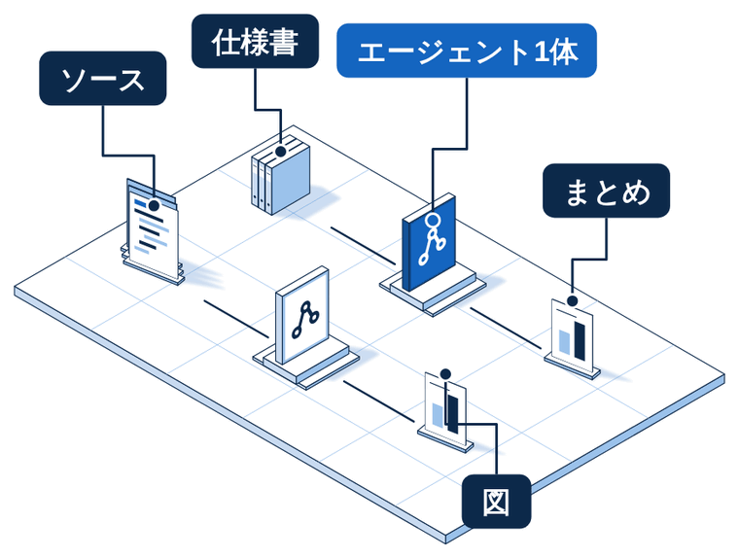
エージェント組織完成までの時系列
Q1 ｜ どう構築したか
STEP 1 単発
STEP 2 複数
STEP 3 人事部
STEP 4 アドバイザー
まず、仕事を1つずつエージェントにした
1つの仕事に、1体。単発で動かすところから始めた
仕様書を読み込む
→ 要点と論点のまとめ
ソースを解析する
→ 構成や流れの図
Notes:
エージェントの組織ができるまでを、時系列でお話しします。最初の段は単発のエージェントです。たとえば、仕様書を読み込んで要点や論点をまとめる。ソースを解析して、構成や処理の流れを図にする。こうした仕事を1つずつエージェントにして、1体ずつ単発で動かすところから始めました。

Slide 5
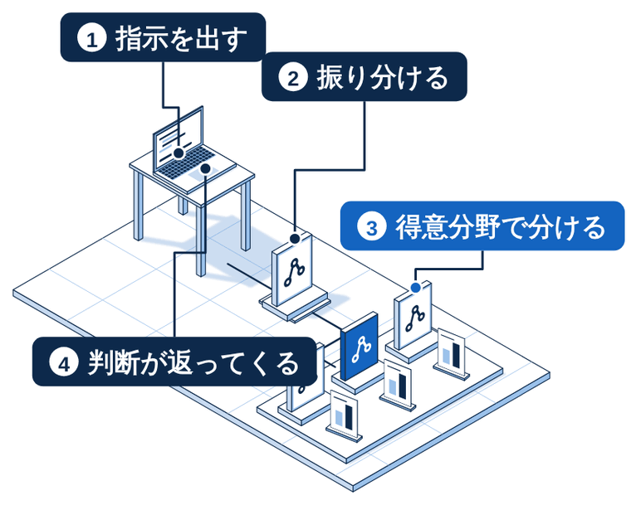
単発のエージェントを、束ねてチームにした
Q1 ｜ どう構築したか
STEP 1 単発
STEP 2 複数
STEP 3 人事部
STEP 4 アドバイザー
1
指示を出す
人が依頼（プロンプト）を出す
2
振り分ける
人事部が読んで、担当の部署へ渡す
3
得意分野で分ける
各エージェントがスキルで分担する
4
判断が返ってくる
結果と、人が決めることが返ってくる
案件＝プロンプト 部署＝チーム 従業員＝エージェント 得意分野＝スキル
Notes:
次に、単発で動かしたエージェントを束ねて、チームにしました。複数のエージェントで分担し、その上に割り振りや管理をする人事部を置いています。動きはこうです。人が指示を出す。人事部が読んで担当の部署へ振り分ける。各エージェントが得意分野、つまりスキルで分けて作業する。そして、結果と、人が決めるべき判断が返ってきます。

Slide 6
チームにしたことで、結果まで出すようになった
Q2 ｜ 実現できたこと
これまで（人が全部やる）
いま（AIのチームに任せる）
ソースを読む
依頼を出すと、AIがソースと仕様書を読み込む
仕様書を読む
自動で
自動で
自動で
実装を検討する
実装の検討
タスク分け
工程
タスクに分ける
どう作るか
誰が何をやるか
いつまでに何を
工程を組む
人は、出てきた案の「判断」に集中できる。
Notes:
実現できたことです。チームを組んだことで、AIが結果まで出すようになりました。これまでは、人がソースを読み、仕様書を読み、実装を検討し、タスクに分け、工程を組んでいました。いまはAIのチームに依頼を出すと、AIがソースと仕様書を読み込み、実装の検討、タスク分け、工程まで自動で出してくれます。ソースや仕様書を全部読まなくても段取りが出てくるので、人は出てきた案を判断することに集中できるようになりました。

Slide 7
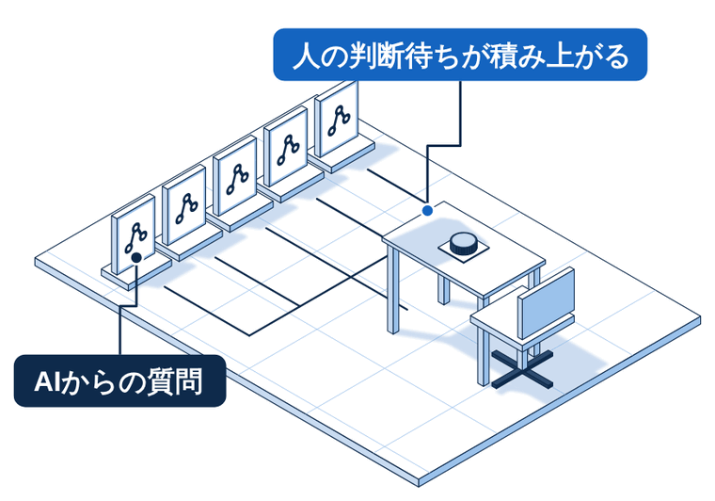
約5000を読み込み、人の判断が要るのは800に
Q2 ｜ 実現できたこと
AIが読み込んだアイテム
約5000 件
人の判断が必要
800 件
読み込み・整理まではAIが進める
矛盾など、人が決めることが残る
人の判断待ちが新たな詰まりに
Notes:
AIのチームは、約5000ものアイテムを読み込みました。読み込みや整理まではAIが進めてくれますが、矛盾など、人が判断しなければならないものが800件残りました。AIは止まらず働けるのに、人の判断を待って止まる。ここが新しい詰まりです。

Slide 8
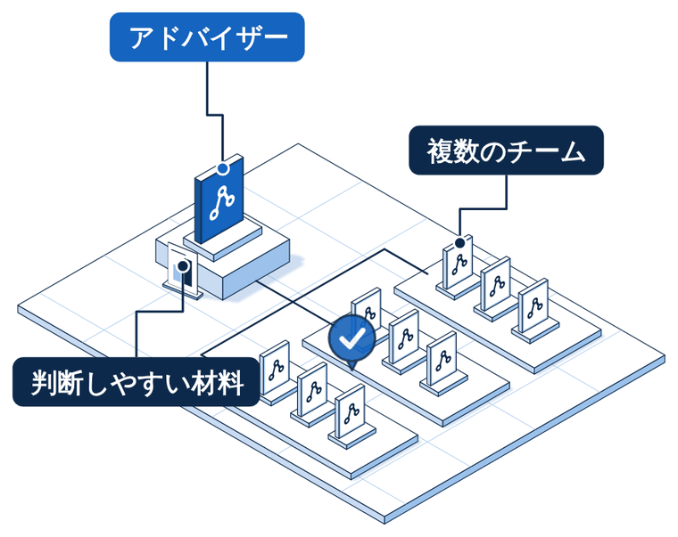
そこで、アドバイザーを置いた
Q2 ｜ 実現できたこと
STEP 1 単発
STEP 2 複数
STEP 3 人事部
STEP 4 アドバイザー
複数のチームに、助言・コンサルをする
判断のアドバイザー
判断しやすい材料とは何かを考え、人が決めやすい形にそろえる
AI活用のアドバイザー
エージェントやスキルの使い方を見て、AIを使いこなすための助言をする
Notes:
そこで、アドバイザー、いわばコンサルを置きました。1つは判断のアドバイザーです。判断しやすい材料とは何かを考え、人が決めやすい形にそろえます。もう1つはAI活用のアドバイザーです。エージェントやスキルの使い方を見て、AIを使いこなすための助言をします。図のように、1体のアドバイザーが複数のチームに助言しています。

Slide 9
AIは答えを知るとよく働く。だから暗黙知を形式知に
気づき
AIは、答えを知っていると自分で判断して動ける。その答えは、人の頭の中にある
暗黙知
判断したことを
伝える・残す
形式知
判断の多くは、経験や感覚として
人の頭の中にある
言葉や記録になり、AIが
「答え」として使える知識
例：「この案件はこう進める」
AIが次から自分で判断できる
答えを知るために、人が持っている暗黙知を形式知にする必要がある
Notes:
ここでの気づきは、AIは答えを知っているとよく働く、ということです。答えさえ分かれば、AIは自分で判断して動き続けられます。ところが、その答えの多くは、経験や感覚として人の頭の中にある暗黙知です。判断したことを伝え、残すことで、それは形式知、つまりAIが答えとして使える知識になります。答えを知るために、人が持っている暗黙知を形式知にする必要がある。これが一番お伝えしたいことです。

Slide 10
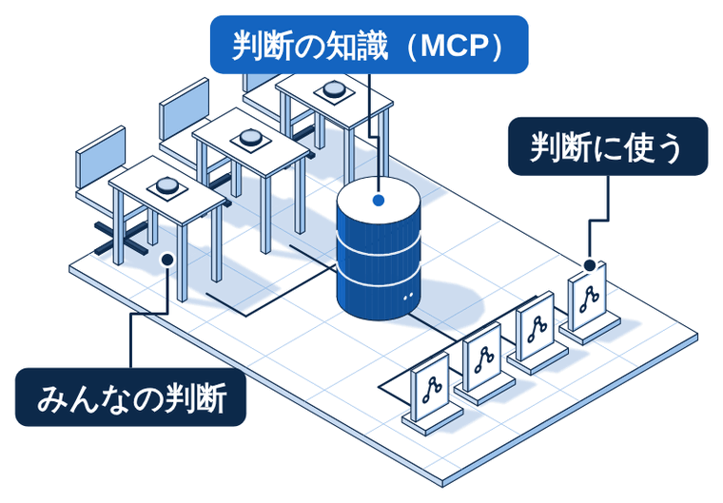
みんなの判断を、MCPで一か所に
Q3 ｜ どう広げるか
1
つなぐ
MCPで、AIと判断の置き場をつなぐ
2
集める
AIを使って判断した形式知を、一か所に集める
3
判断に使う
集めた判断を、エージェントが次の判断に使う
MCP：AIが外部の道具やデータを共通の方法で使うための仕組み
Notes:
そこで、これからつくりたいのがMCPです。MCPは、AIが外部の道具やデータを共通の方法で使うための仕組みです。まずMCPで、みんなのAIと判断の置き場をつなぎます。次に、AIを使って判断した形式知を一か所に集めます。そして集めた判断を、エージェントが次の判断に使います。そうすれば、判断待ちで止まることなくエージェントが動き続け、効率化につながると考えています。

Slide 11
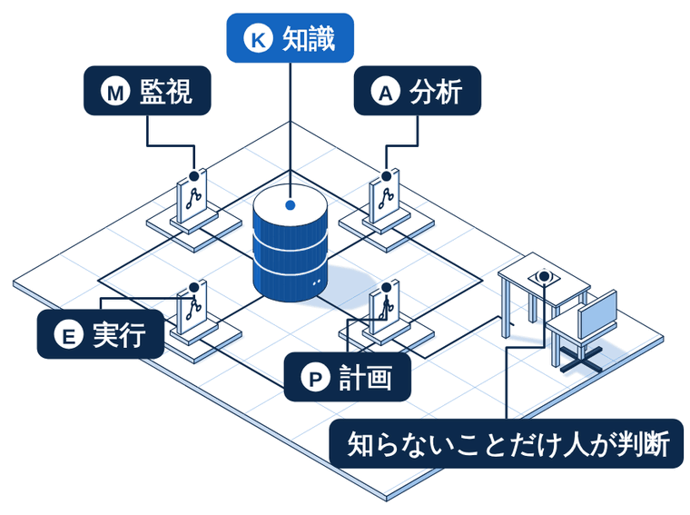
ゆくゆくは、MAPE-K で自動で回したい
Q3 ｜ どう広げるか
M
監視
質問と判断のやりとりを見守る
A
分析
質問の傾向をつかむ
P
計画
誰が・どう動くかを決める
E
実行
エージェントが作業する
K
知識
みんなの判断を貯めて全員で使う
MAPE-K：IBM が提唱した自律システムの参照モデル（Monitor・Analyze・Plan・Execute ＋ Knowledge）
Notes:
MCPで知識を集めたら、ゆくゆくはそれを使って、自動で回り続ける仕組みにしたいと考えています。参考にするのが MAPE-K という型です。IBMが自律的に動くシステムのために提唱したもので、監視・分析・計画・実行の4つを、真ん中の知識を使いながらぐるぐる回します。図の1周目は、計画の段階で知識に答えがあるので、そのまま実行まで進みます。2周目は知識に答えがないので、人に聞きます。人が判断すると、その判断が知識に入り、次からは聞かずに済みます。人は『AIが知らないことだけ』判断すればよくなる、というのが狙いです。

Slide 12
まとめ
小さく広め、知識を集め、
その先に自動化
AIを扱う人の知見は、まだ浅い。だから一気には広げない
1 小さく広める
2 知識を集約する
3 自動化
社内の他部署・開発・制作の現場で、小さく使い始める
判断（暗黙知）を形式知にして、MCPで一か所に集める
集まった知識で、MAPE-K のループが自分で回る
お願い AIに聞かれたら、判断の理由もひとこと添えてください。それが会社の知識になります。
Notes:
まとめです。エージェントの組織に作業をしてもらい、結果まで出るようになりました。一方で、人の判断が必要なものが800件残りました。AIを扱う人の知見はまだ浅いので、一気には広げません。まず社内の他部署や開発・制作の現場で小さく使い始め、そこで生まれた判断を形式知にしてMCPで一か所に集めます。その行く末が、MAPE-Kのループで自分で回り続ける自動化です。お願いとして、AIに聞かれたら、判断の理由もひとことだけ添えてください。それがそのまま会社の知識になります。

